Slide 1

VICFIT

Slide 2

"Hábitos saudáveis para uma vida melhor"
VICFIT

Slide 3
Por quê fitness?
VICFIT

Slide 4

Meu
Website
VICFIT

Slide 5
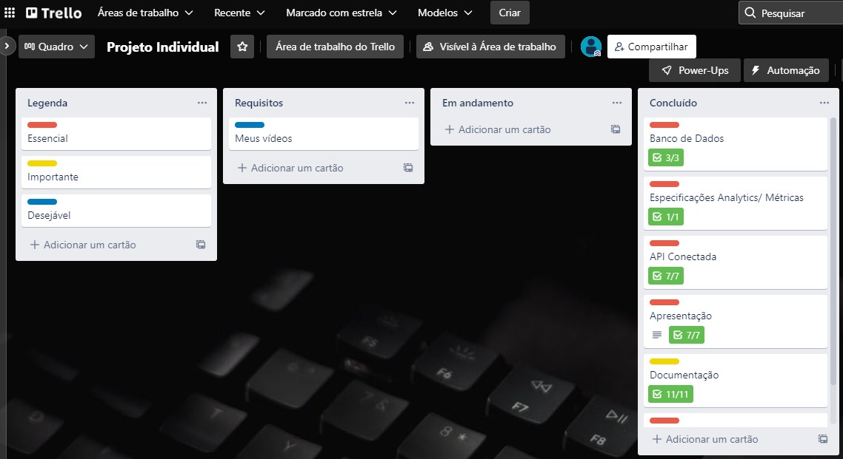
Planejamento
VICFIT

Slide 6

Meus
Desafios
VICFIT

Slide 7

Agradecimentos
VICFIT

Slide 8
Após todo o processo para a elaboração do meu website concluí que...
VICFIT

